Slide 1


INTERÉS
ESTRATEGIA
MOTIVACIÓN
METODOLOGÍA
PROTAGONISTA
CREATIVIDAD
Formulación del criterio de intencionalidad
Formulación del contexto y del estudiante en BBPP Docente
Área de Gestión Pedagógica

Slide 2
PROPÓSITO
Brindar orientaciones para analizar y formular el criterio de Intencionalidad de un proyecto de innovación educativa y formulación del contexto y del estudiante en BBPP Docente que aseguren el desarrollo de competencias en EBR.

Slide 3

PROYECTO DE INOVACIÓN EDUCATIVA
CATEGORÍAS 2026
PIE
CONSOLIDADOS
PIE EN PROCESO DE IMPLEMENTACIÓN
PIE PROMISORIOS -2026
P. INVESTIGACIÓN-ACCIÓN PARTICIPATIVA
PARA LA INNOVACIÓN
2
años
1
año
Etapa diseño
Todos

Slide 4
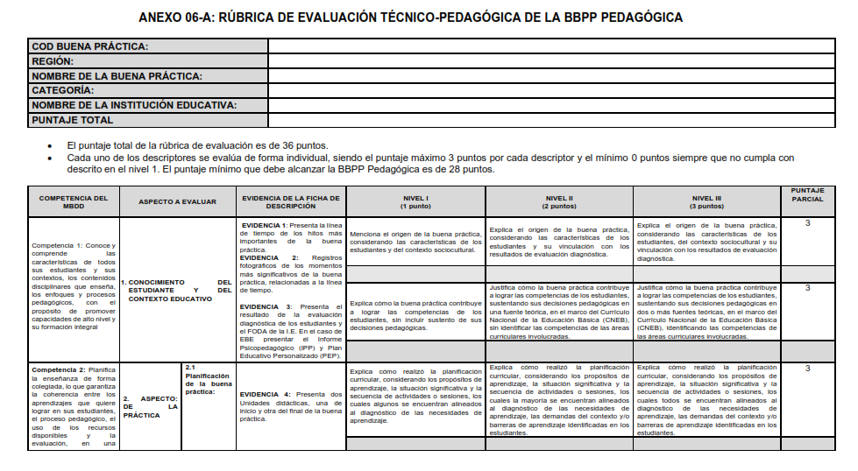
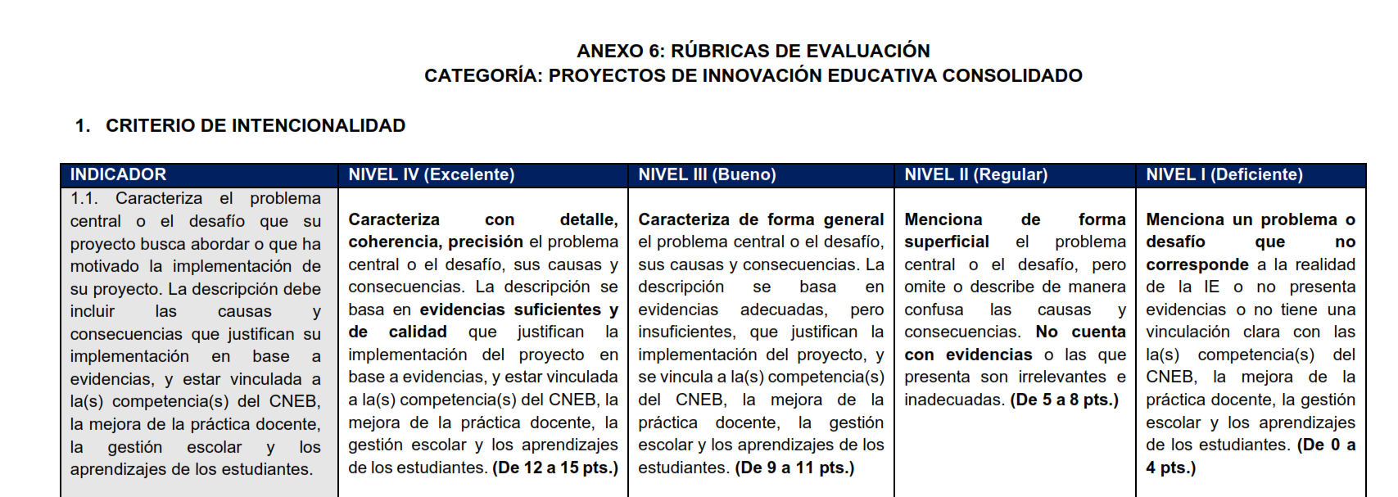
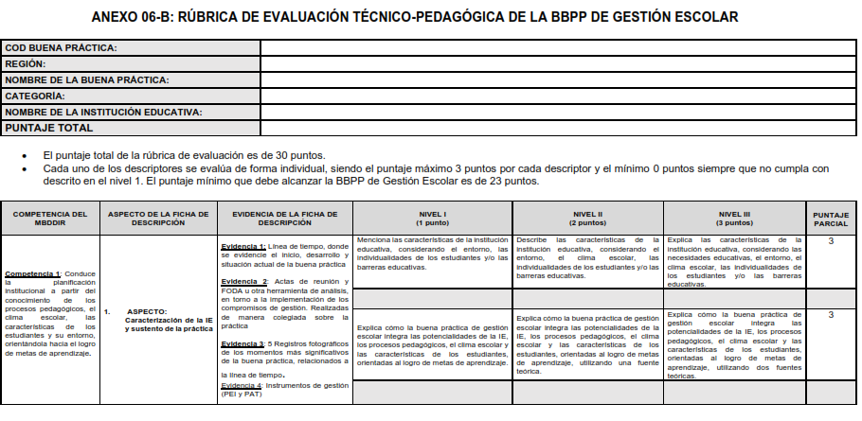
RÚBRICAS DE EVALUACIÓN
BASES FONDEP-2026
RVM N° 084-2025

Slide 6

¿Cómo inicio a formular mi proyecto de innovación educativa?
1.Conocer las bases del concurso
2.Conocer la Ficha descriptiva según las bases

Slide 7


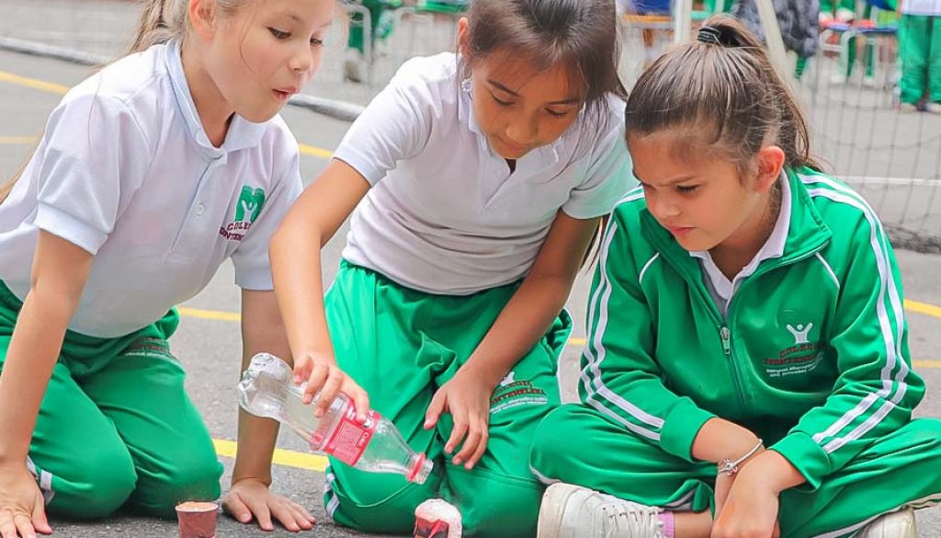
¿Qué aspectos intervienen al
innovar en las escuelas?

Slide 8
Analizar tres aspectos que suceden en la
escuela:
1. Desarrollo de aprendizajes
2. Prácticas pedagógicas
3. Gestión Escolar
Desarrollo de aprendizajes

Slide 9
Proyecto de Innovación educativa
1. Criterio : Intencionalidad
1.1. Caracteriza el problema central o el desafío que su proyecto busca abordar o que ha motivado la implementación de su proyecto. La descripción debe incluir las causas y consecuencias que justifican su implementación en base a evidencias, y estar vinculada a la(s) competencia(s) del CNEB, la mejora de la práctica docente, la gestión escolar y los aprendizajes de los estudiantes.
1.2. Formula el objetivo general y específicos del proyecto vinculados con la solución del problema central o el logro del desafío identificado, además de lograr la(s) competencia(s) del CNEB, considerando los atributos SMART en la declaración de objetivos: especifico, medible, alcanzable, relevante y plazo definido.

Slide 10
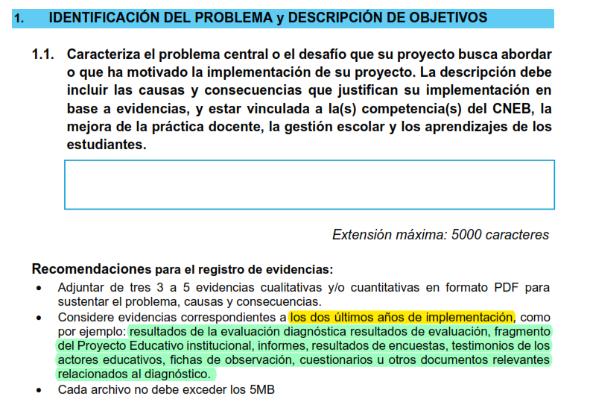
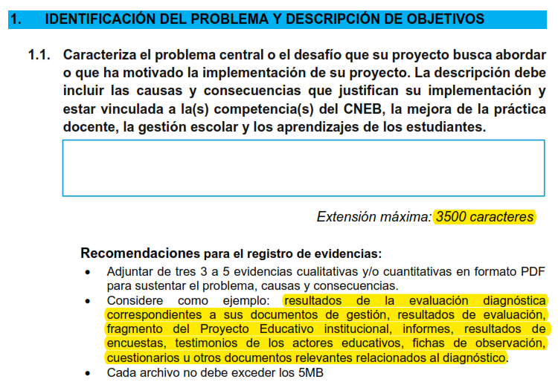
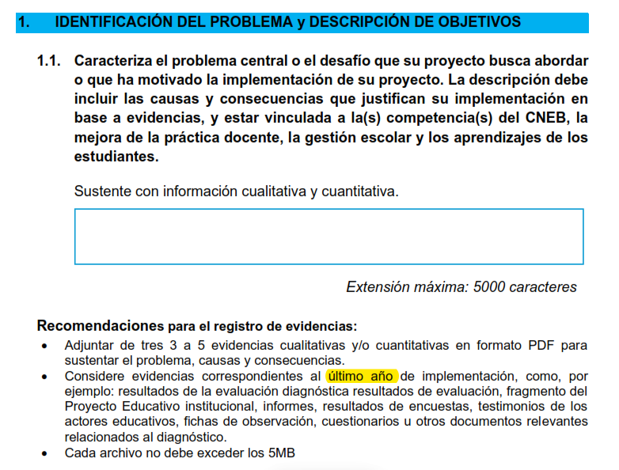
PIE Consolidado
PIE Promisorios
PIE Proceso de implementación

Slide 11
“Reporteros digitales de Huallanca: fortalecemos nuestras competencias comunicativas y tecnológicas al compartir historias de la comunidad”
En la Institución Educativa N.º 86842 de Huallanca, ubicada en un contexto rural polidocente de la región Áncash, se ha identificado una problemática persistente que limita el desarrollo de tres competencias priorizadas del Currículo Nacional de la Educación Básica: Competencia 7: Se comunica oralmente en su lengua materna, Competencia 9: Escribe diversos tipos de textos en su lengua materna y Competencia 28: Se desenvuelve en entornos virtuales generados por las tecnologías de la información y la comunicación. Esta situación afecta principalmente a los estudiantes de 5.º y 6.º grado, quienes presentan dificultades para expresarse con claridad, construir textos con propósito y utilizar herramientas digitales de forma segura, crítica y significativa.
La brecha observada no se limita a la ausencia de habilidades técnicas, sino que revela una desconexión estructural entre los procesos pedagógicos, los intereses estudiantiles y las oportunidades reales de participación en la comunidad. Aunque existe acceso intermitente a dispositivos móviles y conexión básica a internet, los estudiantes no logran utilizar las tecnologías de la información como medio para comunicar sus ideas, narrar sus vivencias o ejercer ciudadanía digital desde su contexto local.

Slide 12
Evidencia cuantitativa:
En la Competencia 9: Escribe diversos tipos de textos en su lengua materna, solo el 14% de los estudiantes se ubica en el nivel logrado, mientras que el 62% permanece en proceso y el 24% en inicio. Fuente: PEI 2023, sección de evaluación de logros comunicativos.
En la Competencia 7: Se comunica oralmente en su lengua materna, el 18% alcanza el nivel logrado, el 58% se encuentra en proceso y el 24% en inicio. Fuente: Rúbricas de comunicación oral aplicadas por el equipo docente en marzo y julio de 2025.
En la Competencia 28: Se desenvuelve en entornos virtuales generados por las tecnologías de la información y la comunicación, el 76% se ubica en el nivel inicio, el 21% en proceso y solo el 3% en logrado. Fuente: Lista de cotejo de desempeño digital, primer semestre 2025.
Evidencia cualitativa:
Estudiantes expresan entusiasmo por el uso de celulares y grabadoras, pero reconocen que no saben cómo utilizarlos para aprender o comunicar sus ideas. Fuente: Transcripciones de entrevistas estudiantiles, abril 2025.
Las familias manifiestan interés en que sus hijos aprendan a usar la tecnología para contar sus historias, pero desconocen cómo acompañarlos en entornos digitales seguros. Fuente: Encuesta familiar sobre TIC y comunicación, mayo 2025.
Solo el 12% de las actividades escolares incorpora el uso de TIC con fines formativos, y apenas el 9% de los estudiantes ha participado en experiencias de comunicación digital escolar. Fuente: Encuesta docente sobre integración TIC, junio 2025.
Las fichas de observación evidencian que, aunque los estudiantes muestran motivación al interactuar con dispositivos, no cuentan con orientación pedagógica para producir contenidos significativos. Fuente: Fichas de observación docente, marzo–junio 2025.

Slide 13
Causas identificadas:
Desarticulación curricular entre las áreas de comunicación, tecnología y ciudadanía, que operan de forma aislada sin proyectos integradores.
Limitada formación docente en el uso educativo de herramientas digitales, lo que dificulta el diseño de experiencias que vinculen oralidad, escritura y tecnología en contextos rurales.
Ausencia de recursos adaptados y protocolos para el uso seguro y creativo de TIC, a pesar de contar con celulares comunitarios y grabadoras básicas.
Consecuencias observadas:
Baja autoestima y escasa participación estudiantil, debido a la falta de espacios para expresarse y construir identidad desde su entorno.
Desconexión entre escuela, tecnología y comunidad, que limita el ejercicio de la ciudadanía digital y el aprendizaje situado.
Riesgo de uso pasivo o inapropiado de las TIC, sin orientación crítica ni propósito formativo, lo que fragmenta el sentido de los aprendizajes.

Slide 14
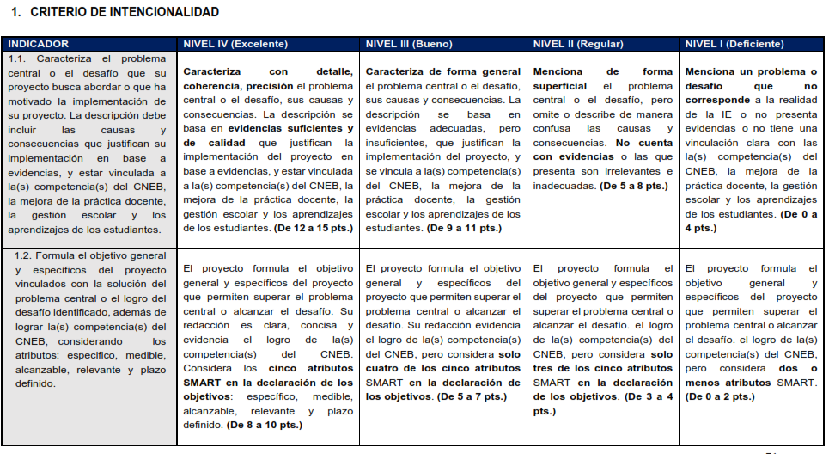
RÚBRICA DE EVALUACIÓN

Slide 15
¿Cómo formular los objetivos del PIE?
Su redacción debe evidenciar que busca superar el problema central o alcanzar el desafío.
2. Su redacción es clara, concisa y evidencia el logro de la(s)
competencia(s) del CNEB.
3. Objetivo general y especifico se redactan con atributos SMART en la declaración de objetivos: especifico, medible, alcanzable, relevante y plazo definido.

Slide 16
Objetivo general
Desarrollar las competencias comunicativas y digitales de los estudiantes de 5.º y 6.º grado de la IE N.º 86842 de Huallanca, mediante la creación colaborativa de 4 o más reportajes digitales sobre historias locales, entre abril y noviembre de 2026, integrando oralidad, escritura y uso seguro de tecnologías de la información como medio de expresión y participación ciudadana.

Slide 17
Objetivos específicos
Redactar al menos 8 textos narrativos y descriptivos (2 por cada reportaje) entre mayo y octubre de 2026, aplicando criterios de coherencia, cohesión y corrección ortográfica, como evidencia de la competencia de escritura en lengua materna.
Grabar un mínimo de 12 entrevistas orales a miembros de la comunidad entre mayo y septiembre de 2026, utilizando celulares o grabadoras, para fortalecer la competencia de comunicación oral en lengua materna.
Diseñar al menos 4 productos audiovisuales digitales (uno por reportaje) entre junio y octubre de 2026, integrando imágenes, audio y texto mediante software básico, como evidencia del desempeño en entornos virtuales.
Reflexionar sobre sus aprendizajes mediante la elaboración de 4 portafolios digitales individuales (uno por cada reportaje) entre mayo y noviembre de 2026, incorporando rúbricas y autoevaluaciones que muestren mejoras en claridad expresiva, estructura textual y uso crítico de herramientas digitales.

Slide 19

BUENAS PRÁCTICAS DOCENTE

Slide 20
Buena Práctica Pedagógica
1- ASPECTO: CONOCIMIENTO DEL ESTUDIANTE Y DEL CONTEXTO EDUCATIVO
Competencia 1: Conoce y comprende las características de todos sus estudiantes y sus contextos, los contenidos disciplinares que enseña, los enfoques y procesos pedagógicos, con el propósito de promover capacidades de alto nivel y su formación integral.
1.1. Explica el origen de la buena práctica, considerando las características de los estudiantes, del contexto sociocultural y su vinculación con los resultados de evaluación diagnóstica.
1.2. Justifica cómo la buena práctica contribuye a lograr las competencias de los estudiantes, sustentando sus decisiones pedagógicas en dos o más fuentes teóricas, en el marco del Currículo Nacional de la Educación Básica (CNEB), identificando las competencias de las áreas curriculares involucradas.

Slide 21
1.1. Explica el origen de la buena práctica, considerando las características de los estudiantes, del contexto sociocultural y su vinculación con los resultados de evaluación diagnóstica.
La práctica surge del diagnóstico realizado en nuestra institución educativa multigrado, donde se identificó que el 70% de estudiantes presentaban dificultades en comprensión lectora, especialmente en los niveles inferencial y crítico. El 65% mostraban poco interés por la lectura tradicional en textos impresos, manifestando mayor engagement con recursos digitales disponibles. El contexto sociocultural evidenció familias con limitado acceso a bibliotecas físicas, pero con disponibilidad de dispositivos tecnológicos básicos. La evaluación diagnóstica de la competencia "Lee diversos tipos de textos en su lengua materna" reveló niveles heterogéneos: 45% en inicio, 35% en proceso, 20% satisfactorio, evidenciando la necesidad urgente de implementar estrategias innovadoras que aprovecharan las tabletas institucionales. Los estudiantes demostraron mayor motivación y concentración al interactuar con textos digitales, lo que fundamentó la decisión de utilizar el aplicativo XODO como herramienta pedagógica especializada para fortalecer exclusivamente la competencia lectora mediante recursos digitales interactivos.
Las respuestas no deben superar las 300 palabras por aspecto.

Slide 22
1.2. Justifica cómo la buena práctica contribuye a lograr las competencias de los estudiantes, sustentando sus decisiones pedagógicas en dos o más fuentes teóricas, en el marco del Currículo Nacional de la Educación Básica (CNEB), identificando las competencias de las áreas curriculares involucradas.
La práctica contribuye específicamente al desarrollo de la competencia "Lee diversos tipos de textos en su lengua materna" fortaleciendo sistemáticamente sus tres capacidades. Según Cassany (2006), la lectura digital desarrolla nuevas literacidades críticas esenciales en la sociedad tecnológica actual. La teoría sociocultural de Vygotsky fundamenta el uso de XODO como herramienta mediadora que potencia el desarrollo de la zona de desarrollo próximo en comprensión lectora. Solé (1992) sustenta las estrategias de comprensión lectora (antes, durante y después) adaptadas al entorno digital interactivo. La práctica desarrolla "obtiene información del texto escrito" mediante herramientas de localización y organización digital, "infiere e interpreta información del texto" a través de mapas mentales interactivos y análisis guiado, y "reflexiona y evalúa la forma, el contenido y contexto del texto" mediante evaluación crítica sistemática de diversos tipos textuales digitales, consolidando aprendizajes lectores significativos y transferibles a otros contextos académicos y cotidianos del estudiante.

Slide 23
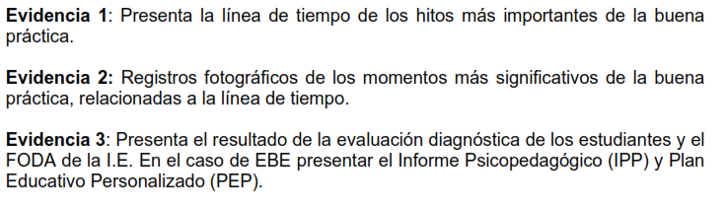
EVIDENCIAS

Slide 24
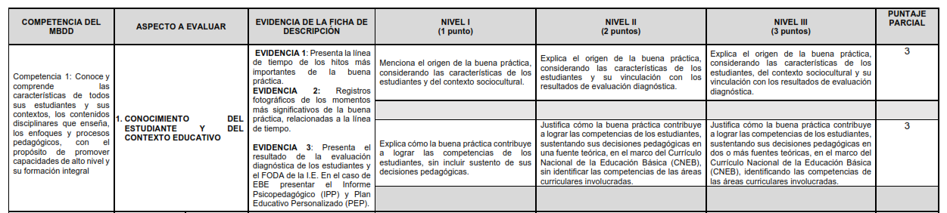
RÚBRICA

Slide 25
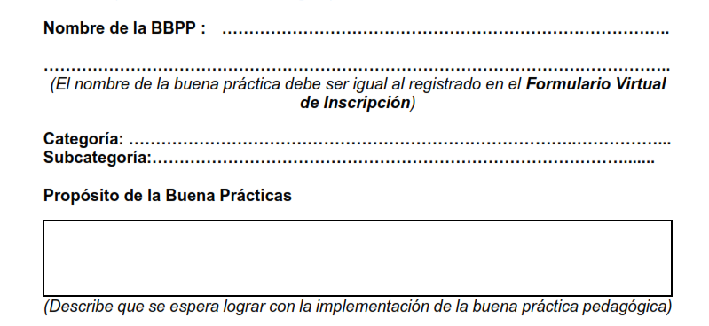

Slide 26
Buena Práctica de Gestión
1. ASPECTO: CARACTERIZACIÓN DE LA IE Y SUSTENTO DE LA PRÁCTICA
Competencia 1: Conduce la planificación institucional a partir del conocimiento de los procesos pedagógicos, el clima escolar, las características de los estudiantes y su entorno, orientándola hacia el logro de metas de aprendizaje.
1.2. Explica cómo la buena práctica de gestión escolar integra las potencialidades de la IE, los procesos pedagógicos, el clima escolar y las características de los estudiantes, orientadas al logro de metas de aprendizaje, utilizando dos fuentes teóricas.
1.1 Explica las características de la institución educativa, considerando las necesidades educativas, el entorno, el clima escolar, las individualidades de los estudiantes y/olas barreras educativas.

Slide 27
EVIDENCIAS
Evidencia 1: Línea de tiempo, donde se evidencie el inicio, desarrollo y situación actual de la buena práctica.
Evidencia 2: Actas de reunión y FODA u otra herramienta de análisis, en torno a la implementación de los compromisos de gestión. Realizadas de manera colegiada sobre la práctica.
Evidencia 3: 5 Registros fotográficos de los momentos más significativos de la buena práctica, relacionadas a la línea de tiempo.
Evidencia 4: Instrumentos de gestión (PEI y PAT)

Slide 28
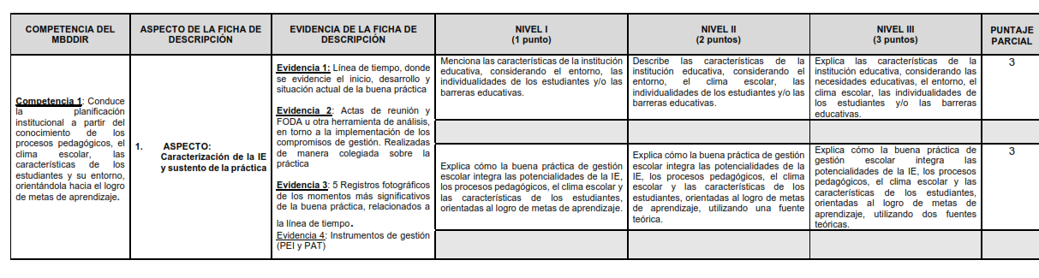

Slide 29
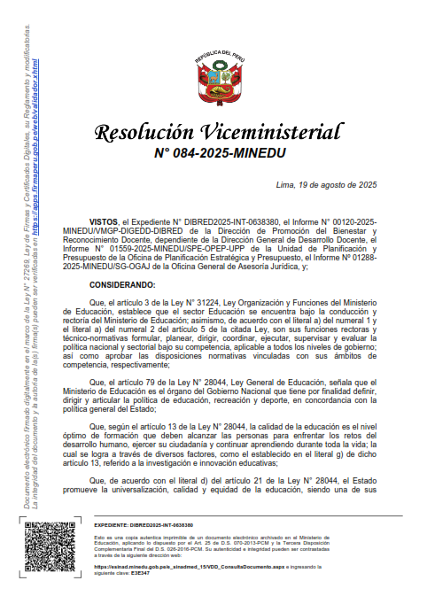
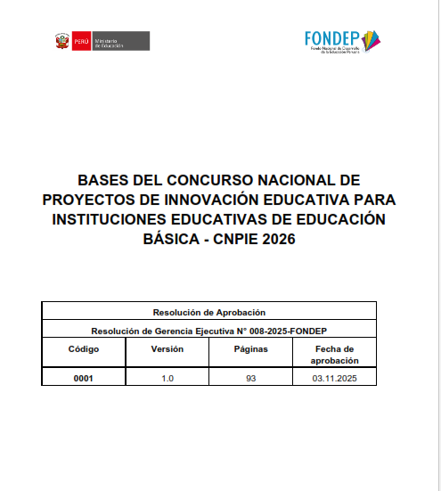
RESOLUCIÓN DE GERENCIA EJECUTIVA Nº 0008-2025- MINEDU/FONDEP-GE
CADA AÑO SALE NUEVA NORMA/BASES

Slide 30


